Slide 1
СОВЕРШЕНСТВОВАНИЕ
СТРАТЕГИИ РАЗВИТИЯ ПРЕДПРИЯТИЯ
В УСЛОВИЯХ ЦИФРОВОЙ ТРАНСФОРМАЦИИ
На примере Design Studio 3D - Фабрики материалов для дома, ремонта и дизайна интерьера (ИП Быстров Р.Д.)
Эрентраут Антон Адамович

Slide 3
Производим более 20 товарных групп

Slide 5
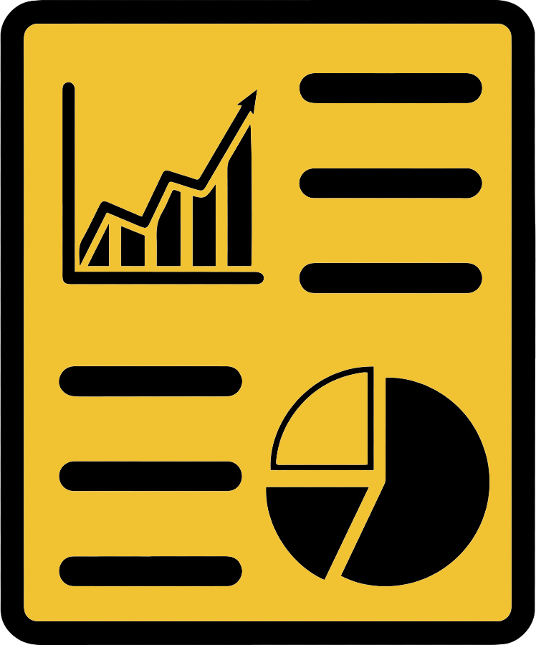
Цели работы
Описать основные методы и инструменты цифровизации бизнес процессов
Обозначить этапы проведения цифровой трансформации на примере отчетности производственного комплекса Design Studio 3D
Обосновать внедрение ERP системы как следующий этап цифровой трансформации предприятия

Slide 6
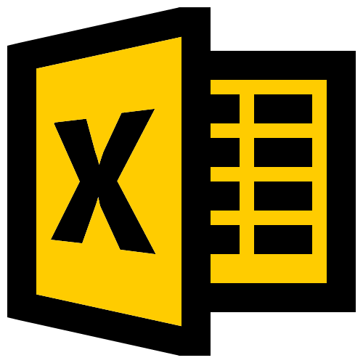
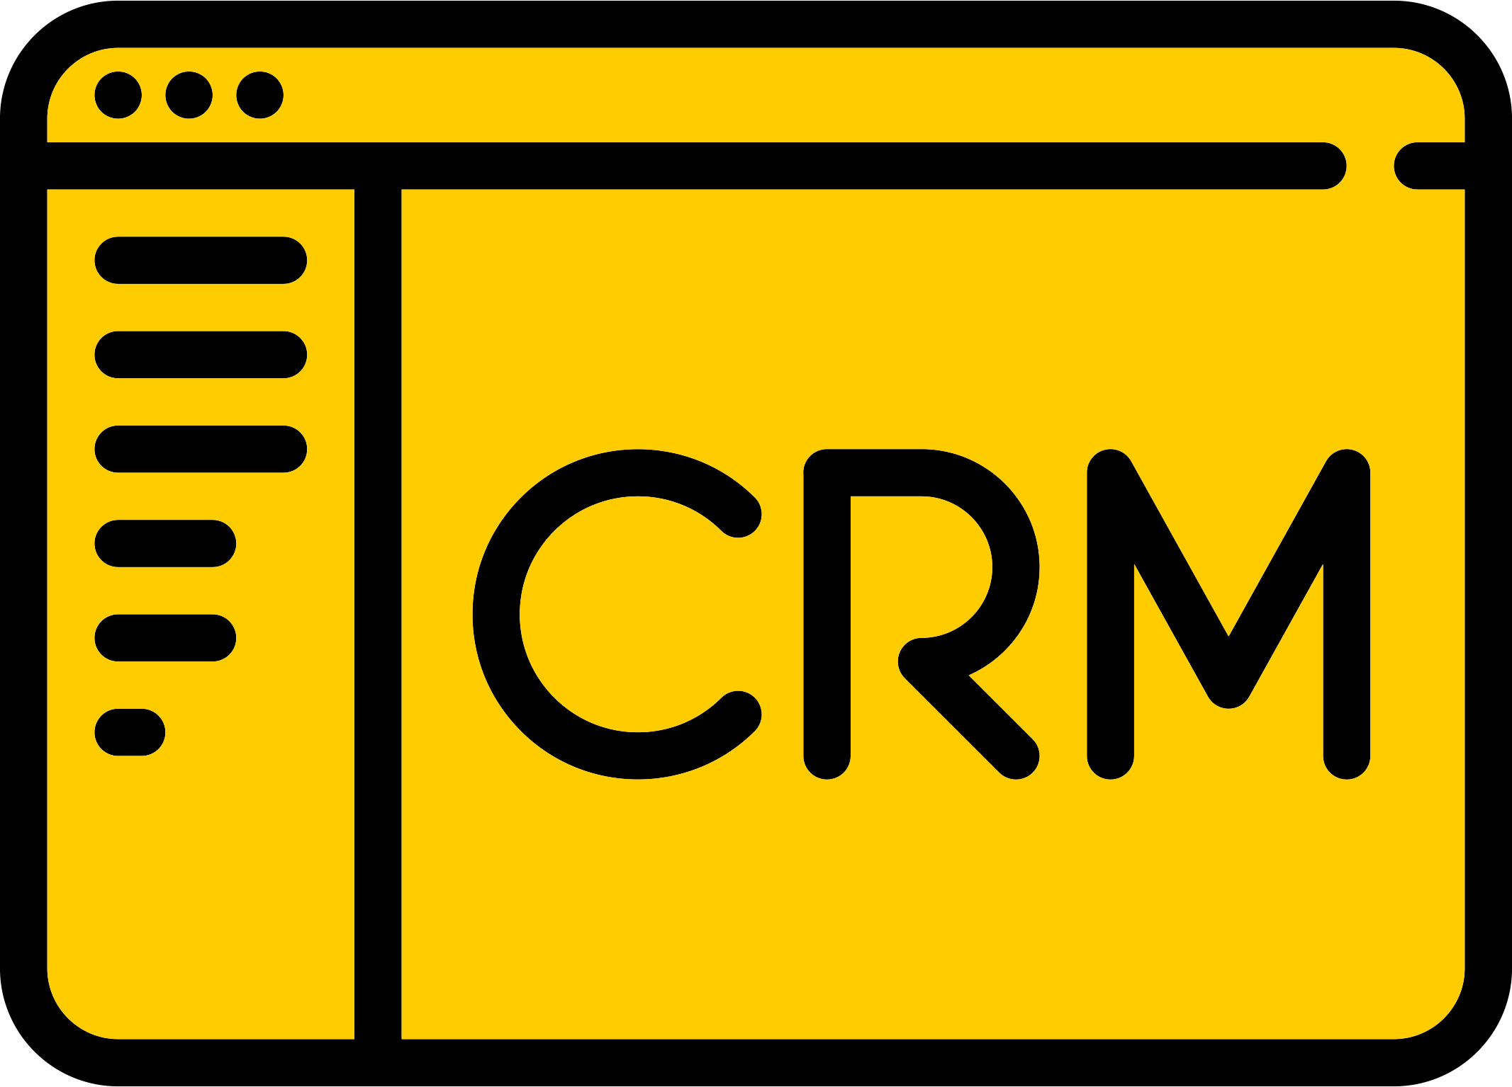
ПОДХОДЫ К РАЗВИТИЮ ПРЕДПРИЯТИЯ
в условиях цифровой трансформации
Оцифровка бизнес-процессов (диджитализация) - является ключевым элементом в стратегии развития компании в условиях цифровой трансформации.
Методы и инструменты:
(оцифровки бизнес-процессов и построения
интегрированных информационных структур)
Регламенты и инструкции по каждому бизнес процессу
Системы на основе Microsoft Excel и Google Sheets
IT решения, программирование PHP, JavaScript, и C#
CRM СИСТЕМЫ
ERP СИСТЕМЫ

Slide 7
Проблемы информационной системы на производстве
Design Studio 3D
Отсутствовала единая база знаний о производственных процессах, обучение и аттестация сотрудников были затруднены
Отсутствовали зафиксированные стандарты производства продукции
Отчетность на каждом производственном участке велась вручную на бланках
Отсутствовала управленческая аналитика и планирование;
Взаимодействие между рабочими центрами происходило посредством вербального общения и сообщениями в Flock чатах

Slide 8
Цели оцифровки
производственных процессов
Стандартизация производственных процессов
Контроль показателей на участках и всего производства в целом
Планирование загрузки рабочих центров и выпуска продукции
Планирование закупки материалов и мониторинг запасов
Контроль времени изготовления товара и отслеживание его производственного маршрута
Быстрое обучение стажеров и ввод в должность

Slide 9
Стратегия развития Первый этап
Составить инструкции и регламенты по всем процессам на производстве и перевести всю имеющуюся документацию в онлайн с использованием Google Документы;
Внедрить систему отчетности на каждом участке и создать сводную отчетность с монитором дашборд с помощью инструментария Google Таблицы
Записать обучающие ролики и скринкасты по каждому процессу и разместить на корпоративном Google Диске;

Slide 10
Стратегия развития Второй этап
Использовать отчетность в Google Таблицах в качестве платформы для написания специалистами IT отдела Design Studio 3D программного модуля по автоматизации производственных процессов на базе PHP, JavaScript, и C#

Slide 11
24
20
5
Отлаженная система отчетности и планирования загрузки рабочих центров позволила произвести рекордные 24 000 м2 обойной продукции (среднее значение 15 000 м2)
Создано 20 регламентов по всем рабочим центрам и отделам, с описанием всех производственных процессов и закрепленными стандартами качества продукции
Время обучения стажера и ввода в должность сократилось с 14 до 5 дней

Slide 12
Критика выбранной стратегии
Google Таблицы из-за большого объема данных много весят и медленно загружаются;
Google Таблицы обладают ограниченным функционалом, что приводит к невозможности решить часть задач по аналитике данных
Второй этап стратегии с созданием модуля автоматизации не закончен и требует постоянного оперативного вмешательства программистов IT отдела

Slide 13
Корректировка стратегии
Проведенные в работе исследования показывают, что лучшим решением для автоматизации производственных процессов и их синхронизации с остальными бизнес-процессами компании является внедрение ERP системы

Slide 14
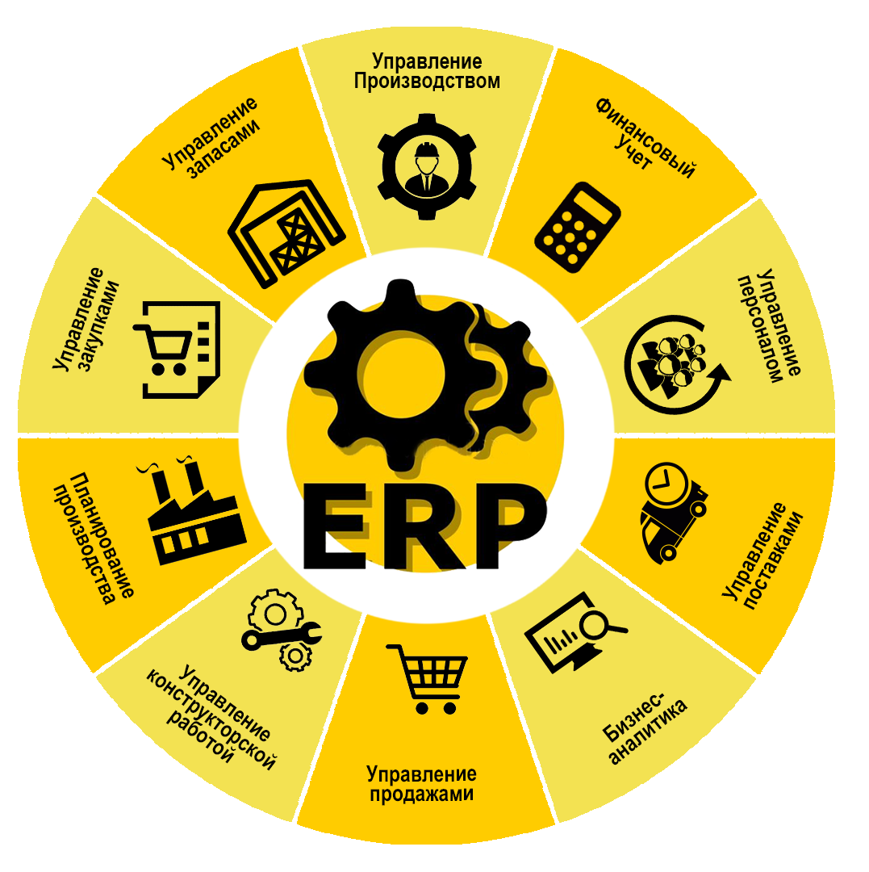
ERP СИСТЕМА
Структура ERP системы
ERP позволяет не только производить учет текущих сведений, но и разрабатывать планы по моделированию и оптимизации использования всех видов ресурсов организации: финансовых, материальных, человеческих, временных.

Slide 15
-7%
-15%
-8%
+28%
+11%
-33%
снижение производственных издержек
сокращение операционных и
административных расходов
Ожидаемые результаты внедрения
снижение себестоимости выпускаемой продукции
увеличение объема выпускаемой продукции
рост прибыли у предприятия
сокращение сроков исполнения заказов

